Slide 1
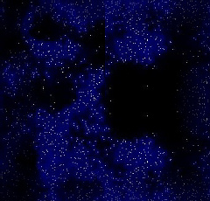


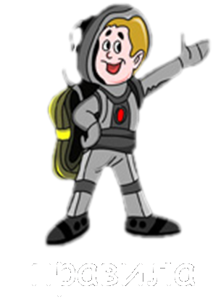
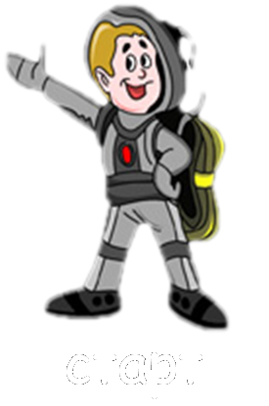
Кто быстрее

Slide 2


Правила игры
В игре принимают участие 2-3 команды, которые по очереди выбирают вопросы по щелчку на такие значки.
Вопросы можно выбирать в любом порядке.
У каждой команды своя летающая тарелка.
После каждого правильного ответа (проверяем по щелчку на «ответ») нужно вернуться в меню и щелкнуть один раз по прямоугольнику цвета своей тарелки.
Побеждает тот, чья летающая тарелка первый окажется у правого края слайда.

Slide 3


Slide 4
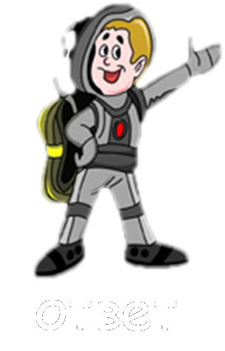
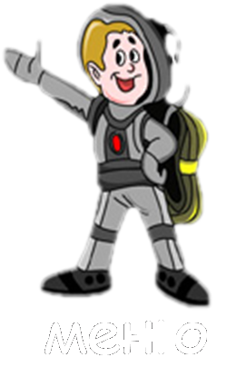
1
Ваш вопрос
С какой буквы начинается английский алфавит?
A [ei]

Slide 5
2
Ваш вопрос
сколько букв в английском алфавите?
26 букв

Slide 6
3
Сколько гласных букв в английском алфавите? Назовите их
Ваш вопрос
6 букв
A, E, I, O, U, Y

Slide 7
4
Ваш вопрос
Любимое лакомство Карлсона
CAKE - торт

Slide 8
5
Ваш вопрос
Жарким летним вечерком
Любим съесть его с
дружком
Разным вкусом поражает,
Жажду круто удаляет!
ICE – CREAM - мороженое

Slide 9
6
Ваш вопрос
С ветчиной и огурцом,
Сыром и грибами.
Круглая, манящая
Вкуснятина хрустящая!
Pizza - пицца

Slide 10
7
Ваш вопрос
Какая буква никогда не устаёт радостно восклицать ?
O [оу] - Oh! [оу] (О!)

Slide 11
8
В нём живёт моя родня,
Без него мне жить нельзя.
В него стремлюсь всегда и всюду,
К нему дорогу не забуду.
Ваш вопрос
House - дом

Slide 12
9
Ваш вопрос
Кто для деток всех важнее,
Лучше всех и всех нужнее?
Кто погладит, пожалеет,
Приголубит и поймет?
Mummy - мама

Slide 13
10
Ваш вопрос
Эта цифра мечта всех учеников
Five - пять

Slide 14
11
Ходил он смело по морям
Волну бесстрашно рассекая.
Теперь стоит в морском порту –
Проделав путь немалый
Ваш вопрос
Ship - корабль

Slide 15
12
Ваш вопрос
Грустный – SAD
Мы знаем точно,
А счастливый – это…?
Happy - счастливый

Slide 16
13
У малины и клубники,
Помидора и брусники
Вкус, конечно, очень разный,
Ну а цвет похожий — …
Ваш вопрос
Red - красный

Slide 17
14
Ваш вопрос
Что же белый цвет имеет?
Все, кто пьют — те не болеют.
Вы назвать продукт готовы,
Что нам утром даст корова?
Milk - молоко

Slide 18
15
Ваш вопрос
Одуванчику привет!
И привет купальнице!
Ваш веселый, яркий цвет
Всем нам очень нравится!
Yellow - жёлтый

